Slide 1
Cryptography
Ali Khorsandfard

Slide 2
AGENDA
Introduction
What is Cryptography
Symmetric Cryptography
Asymmetric Cryptography
Terms
Make Our Simple Project

Slide 3
Was bedeutet Kryptographie
Kryptographie bedeutet die Wissenschaft der Verschlüsselung und Entschlüsselung von Informationen. Es wird verwendet, um die Kommunikation zwischen zwei oder mehreren Parteien zu sichern und sicherzustellen, dass nur autorisierte Personen die übertragenen Informationen lesen können. Kryptographie wird in vielen Bereichen wie Computer- und Netzwerksicherheit, Online-Banking und E-Commerce verwendet.

Slide 4
Kryptographie Wichtige Begreife:
Plain Text (Klartext)
Ist eine nicht verschlüsselte Datei welche verschlüsselt werden soll.
Cipher (Chiffre)
Ist ein Algorithmus welche für die Verschlüsselung verantwortlich ist.
Cipher Text(Geheimtext)
Ergebnis Datei nach dem Verschlüsselungsprozess.
Key(Schlüssel)
Der Schlüssel der vom Verschlüsselungsalgorithmus verwendet wird, um
den Cipher Text zu generieren.
Cryptanalyses (Code Breaking)
Cryptology = Kryptographie + Cryptanalysis

Slide 5
Kryptographie Kategorien
Symmetric-key cryptography
Kryptographie mit symmetrischem Schlüssel
Asymmetric-key cryptography (Public & Private Key)
Kryptographie mit asymmetrischem Schlüssel
Hash functions
Digital signatures
Steganography Multiparty Computation (MPC)

Slide 6
Kryptographie Kategorien
Symmetric-key cryptography: Uses the same key for both encryption and decryption. Examples include AES and DES.
Asymmetric-key cryptography (also known as public-key cryptography): Uses a pair of keys, one for encryption and one for decryption. Examples include RSA and Elliptic Curve Cryptography (ECC).
Hash functions: A type of cryptographic function that takes an input (or 'message') and returns a fixed-size string of characters, which is usually a 'digest' that is unique to the unique message. Examples include SHA-256 and MD5.
Digital signatures: A method for confirming the authenticity and integrity of a message or document.
Steganography : It is the practice of hiding a secret message within an ordinary message and the extraction of it at its intended destination.
Multiparty Computation (MPC) : It is a cryptographic technique to allow multiple parties to compute on private data without revealing it to other parties.

Slide 7
Symmetric-key cryptography
Nur ein Schlüssel = just one key

Slide 8
Kryptographie Geschichte
Klar: a b c d e f g h i j k l m n o p q r s t u v w x y z Geheim: D E F G H I J K L M N O P Q R S T U V W X Y Z A B C
Die Caesar-Verschlüsselung (auch als Cäsar-Chiffre, Cäsar-Algorithmus, Caesar-Verschiebung, Verschiebechiffre oder als Einfacher Caesar bezeichnet) ist ein einfaches symmetrisches Verschlüsselungsverfahren, das auf der monographischen und monoalphabetischen Substitution basiert. Als eines der einfachsten und unsichersten Verfahren dient es heute hauptsächlich dazu, Grundprinzipien der Kryptologie anschaulich darzustellen. Der Einfachheit halber werden oftmals nur die 26 Buchstaben des lateinischen Alphabets ohne Unterscheidung von Groß- und Kleinbuchstaben als Alphabet für Klartext und Geheimtext verwendet und Sonderzeichen, Satzzeichen usw. nicht beachtet.
hallo => KDOOR => KDOOR => hallo
Wikipedia
Klar: a b c d e f g h i j k l m n o p q r s t u v w x y z
Geheim: D E F G H I J K L M N O P Q R S T U V W X Y Z A B C

Slide 9
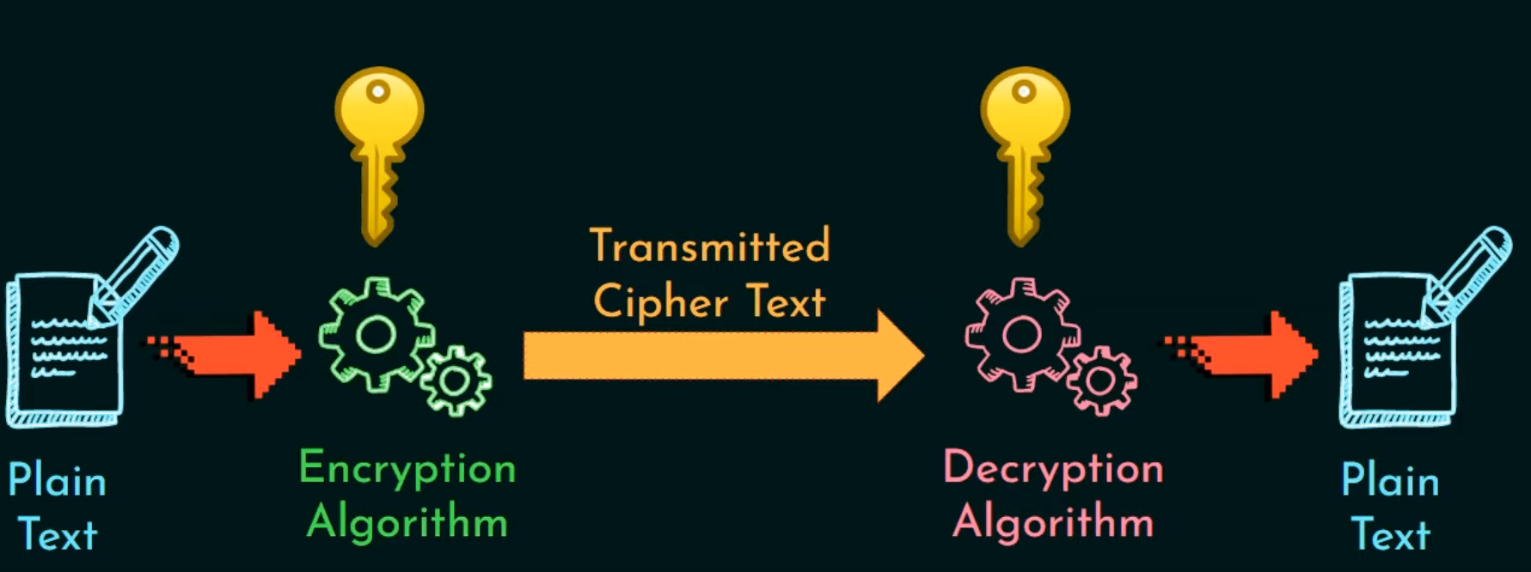
Symetric CryptoGraphy
Verwendet denselben Schlüssel für die Ver- und Entschlüsselung. Beispiele sind AES und DES.
Key z.B. : s45d
Key: s45d
Cipher : z.B. AES
Cipher : z.B. AES

Slide 10
Bauen Unsere App Mit php
Klar: a b c d e f g h i j k l m n o p q r s t u v w x y z Geheim: D E F G H I J K L M N O P Q R S T U V W X Y Z A B C
Wir bauen jetzt ein PHP APP für Symmetrisch Verschlüsselung und Entschlüsselung!!
Was Brauchen Wir:
1: Xampp soll installiert sein
2: Visual Studio Code
Link: https://github.com/secure73/daa-crypto.git

Slide 11
Asymmetrisch Kryptographie
Ali Khorsandfard

Slide 12
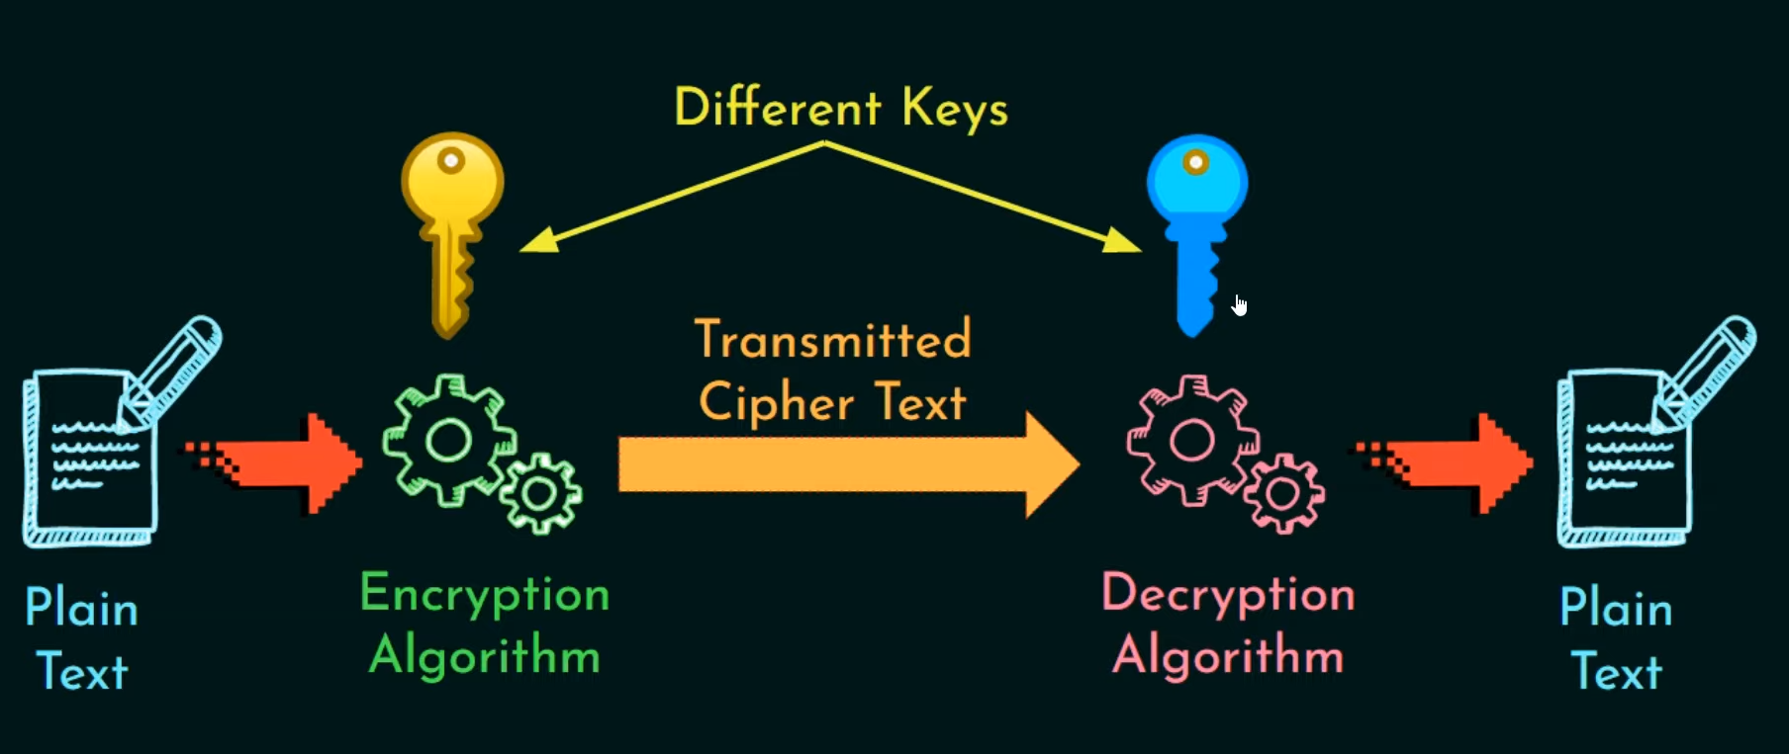
ASYMETRIC CryptoGraphy
Unconditionally Secure
Computationally secure

Slide 13
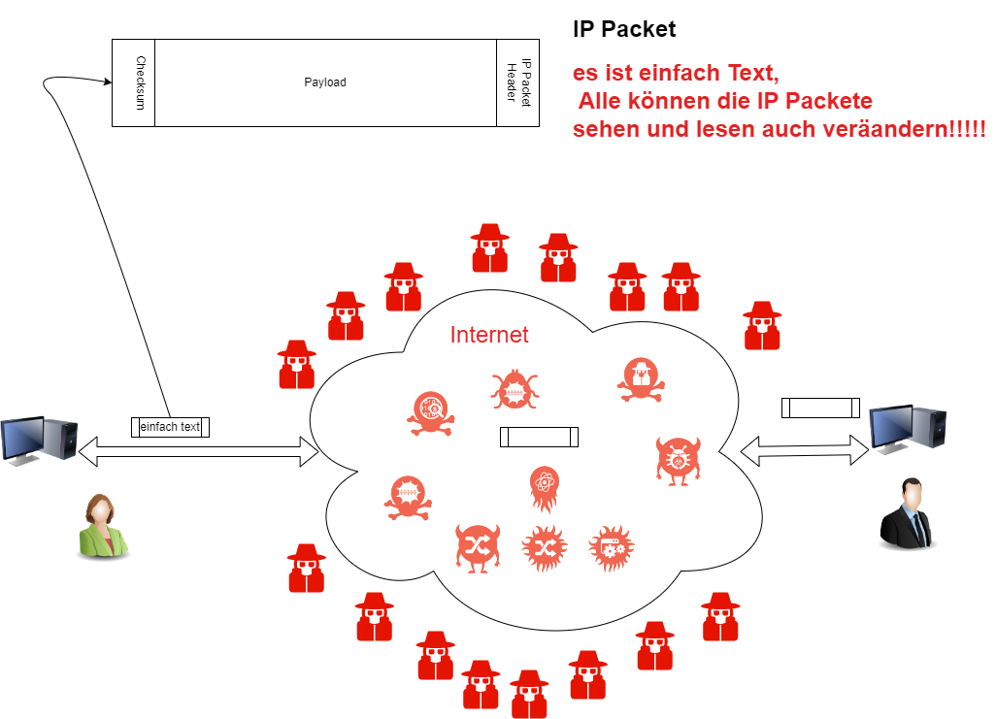

Warum Existiert Asymmetrisch Encryption
Für Symmetrisch Verslüsserung
Beide sollen Key haben
KEY

Slide 14
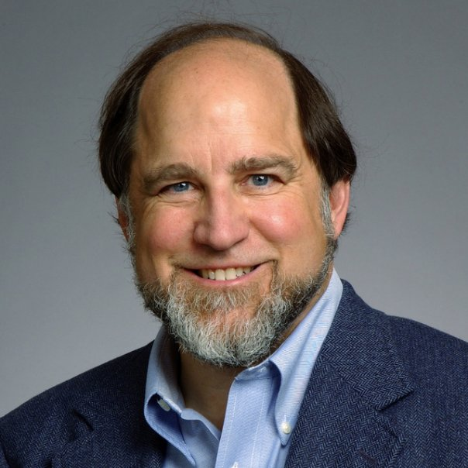
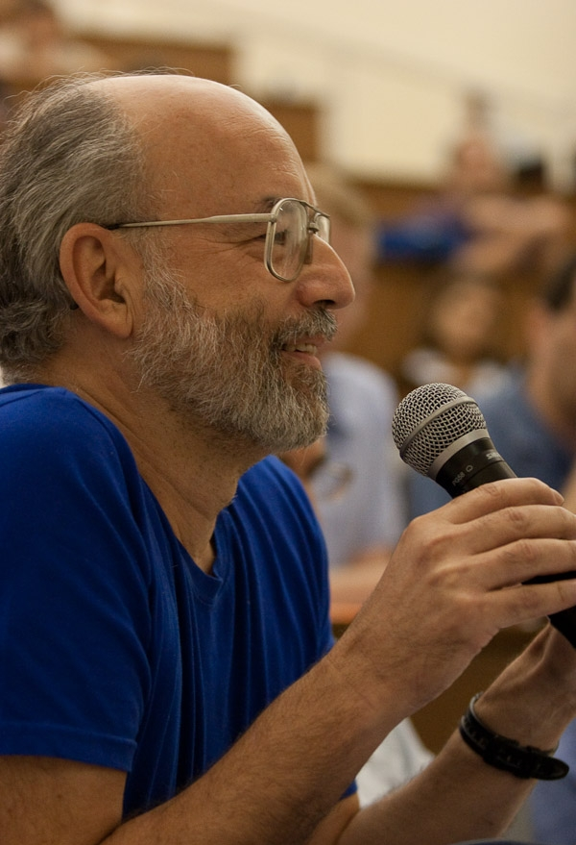
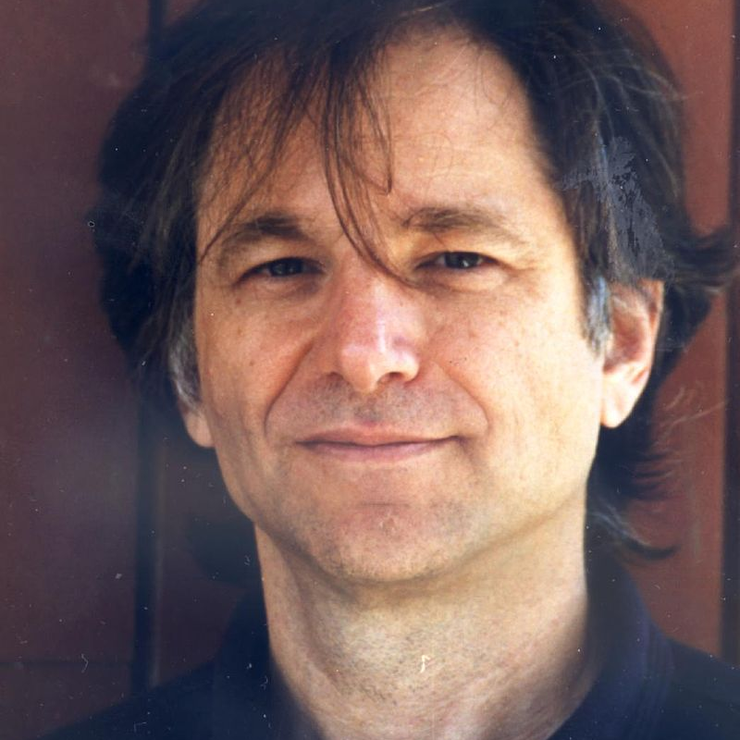
RSA (Ron Rivest & Adi shamir , Leonard Adleman) 1977
Rivest
Shamir
Adleman

Slide 15

Public and Private Key Philosophy
Asymetric Cryptography is two way
But!
Decryption with
Private Key is easy
Decryption without
Private Key sehr sehr schwer

Slide 16







In action
Bob
Public Key
Alice
Bob
Private Key
Bob
Public Key
Alice Public key
Bob Public key
OK Ich kann alles lesen
Alice
Public Key
Alice
Private Key
Alice
Public Key

Slide 17


In action
Alice
Bob
Private Key
Bob
Public Key
Bob
Public Key
Alice Public key
Bob Public key
OK Ich kann alles lesen
Alice
Public Key
Alice
Public Key
Alice
Private Key
Hello Bob!
Bob
Public Key

Slide 18
In action
Alice
Bob
Private Key
Bob
Public Key
Bob
Public Key
Alice Public key
Bob Public key
OK Ich kann alles lesen
Ich Brauche Bob
Private Key!
Alice
Public Key
Alice
Public Key
Alice
Private Key
Unser PSK!
Bob
Public Key

Slide 19
In action
Beachten ! Vereinfachte Handshake
Alice
Bob
Private Key
Bob
Public Key
Bob
Public Key
Alice Public key
Bob Public key
Alice
Public Key
Alice
Public Key
Alice
Private Key
My
Private Key
Unser PSK!
Bob
Public Key
Unser PSK!

Slide 20
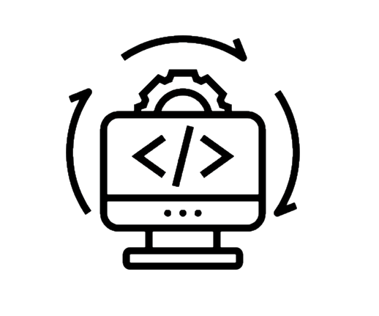

In action
Unser PSK!
Bob
Public Key
Bob
Private Key
Bob
Public Key
Unser PSK!
My Message
Bob
Public Key
Unser PSK!
Alice
Public Key
Symetric + Asymetric
Encryption
Alice
Public Key
Alice
Private Key

Slide 21
Message Encryption
Nachricht
PSK
Encryption mit Pre shared key
53367bc65275d3bd1f8b50a1ff336f29061ef7ff7416dc885dcecd4a1ccc6e5e
Nochmal Encryption mit
empfänger Public key
Public key
IP Paket
QfTjWnZr4u7x!A%D*F-JaNdRgUkXp2s5v8y/B?E(H+KbPeShVmYq3t6w9z$C&F)J +MbQeThWmZq4t7w!z%C*F)J@NcRfUjXn2r5u8x/A?D(G+KaPdSgVkYp3s6v9y$B& D(G+KbPeShVmYq3t6w9z$C&F)H@McQfTjWnZr4u7x!A%D*G-KaNdRgUkXp2s5v8y
QfTjWnZr4u7x!A%D*F-JaNdRgUkXp2s5v8y/B?E(H+KbPeShVmYq3t6w9z$C&F)J +MbQeThWmZq4t7w!z%C*F)J@NcRfUjXn2r5u8x/A?D(G+KaPdSgVkYp3s6v9y$B& D(G+KbPeShVmYq3t6w9z$C&F)H@McQfTjWnZr4u7x!A%D*G-KaNdRgUkXp2s5v8y

Slide 22
Vorteile für PSK
PSK
Message
Public Key
Empfänger durch PSK kann sicher sein
Haupt Nachricht ist nicht verändert durch der Sendung
Sender ist bestimmt was er sagt, weil niemand anderes kennt unsere PSK
In reality, each message has ist own Sequence number, wich it is also encrypted. With this methology ,
Hacker Cannot copy and send same message to reciver, because of message number!

Slide 23
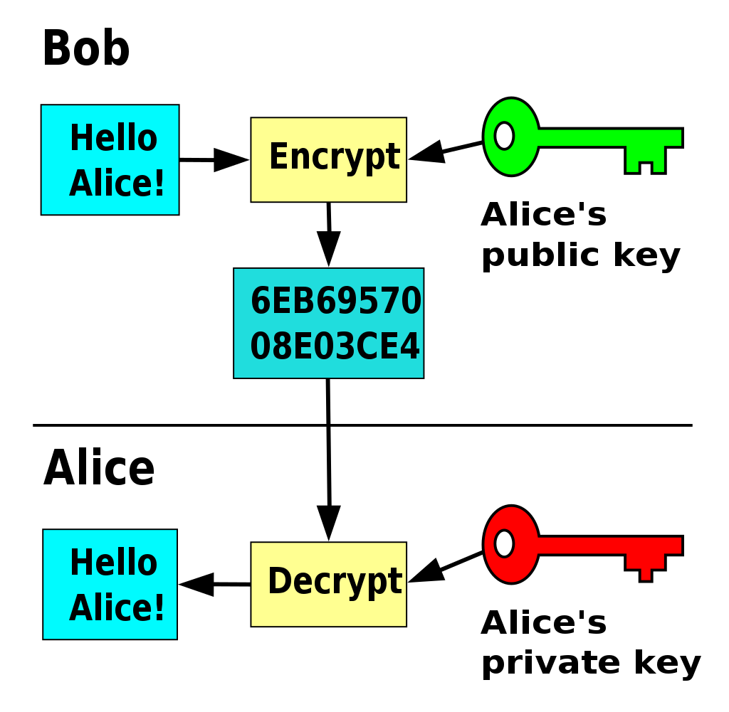
Wie funktioniert
Bob fragt Alice ans ihre Publik Key
Alice sendet ihre Publik Key and Bob
Bob Encrypt seinem Nachricht(Message) mit Alice Publik Key
Bob sendet Encrypted Message an Alice
Alice Decrypt Bob Nachricht(Message)

Slide 24
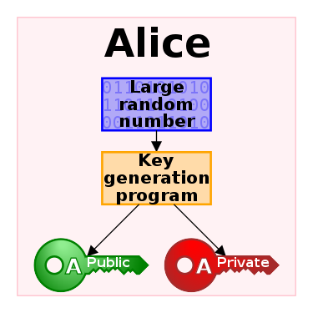
Wie funktioniert (Generate Key)
Alice Nutzt Ein Anwendung zum Ein Groß Random Nummer zu generieren.
Anwendung zu Erst Generiert Private Key und damit generiert Public Key.
Jetzt Alice Kann Einfach Ihre Public Key mit jeder Person auf Internet Teilen.
wir nennen das key: RSA Key.

Slide 25
Wie Generieren SSH Key in Windows
Öffnen Command Prompt in Windows
Einfach typen Sie: ssh-keygen
Folgen Meldungen und fertig!!
In der generierte Text Datei sie können
Public und Private Key sehen.

Slide 26
THANK YOU
Ali Khorsandfard

